Slide 1
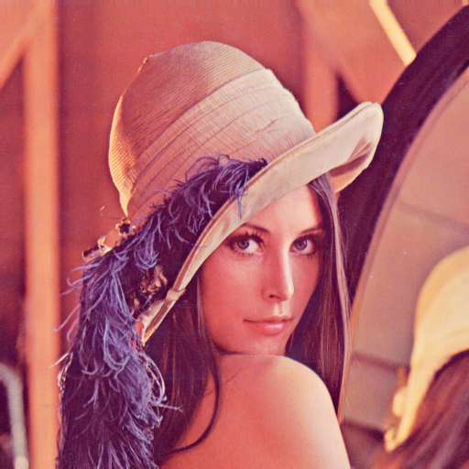

Métodos de
Segmentação
Com OpenCV
Prof. Dr. Diego Bruno
Education Tech Lead na DIO Doutor em Robótica e Machine Learning pelo ICMC-USP

Slide 2

Processamento
De Imagens
Machine Learning

Slide 3
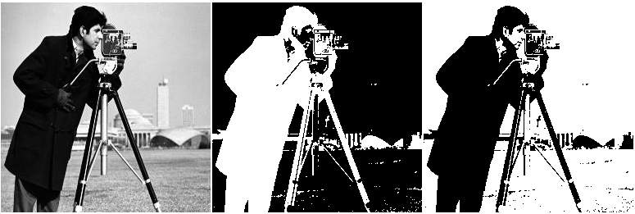
Métodos de Segmentação
Segmentação é uma tarefa básica para a base da Visão Computacional
Notes:
https://scikit-learn.org/stable/

Slide 4
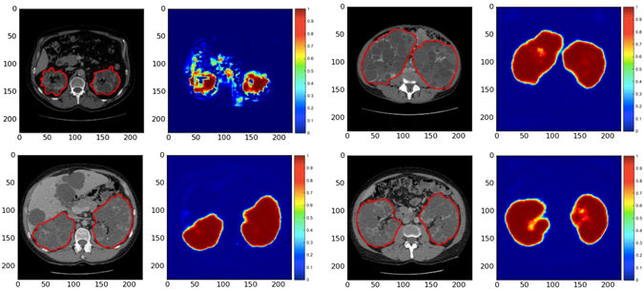
Métodos de Segmentação
Segmentação é uma tarefa básica para a base da Visão Computacional
Notes:
https://scikit-learn.org/stable/

Slide 5
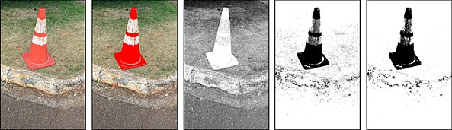
Métodos de Segmentação
Segmentação é uma tarefa básica para a base da Visão Computacional
Notes:
https://scikit-learn.org/stable/

Slide 6
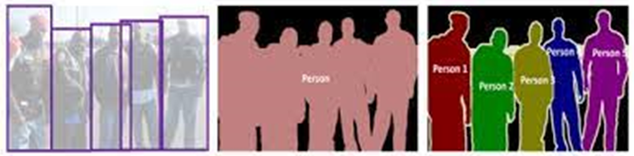
Métodos de Segmentação
Segmentação é uma tarefa básica para a base da Visão Computacional
Notes:
https://scikit-learn.org/stable/

Slide 7
Métodos de
Segmentação
Machine Learning

Slide 8
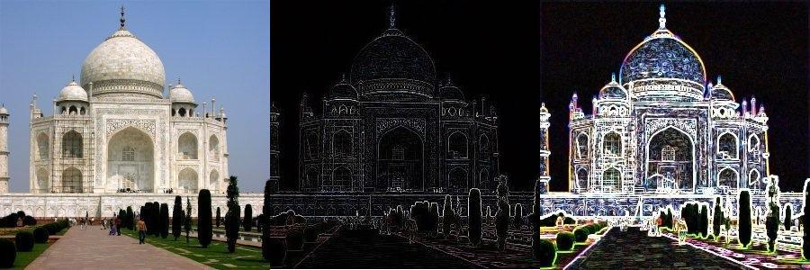
Filtro de Sobel
Filtro que evidência as bordas de um objeto.
Notes:
https://scikit-learn.org/stable/

Slide 9

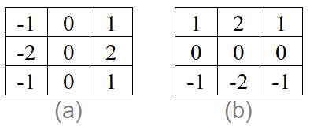

Filtro de Sobel
Filtro que evidência as bordas de um objeto.
Notes:
https://scikit-learn.org/stable/

Slide 10
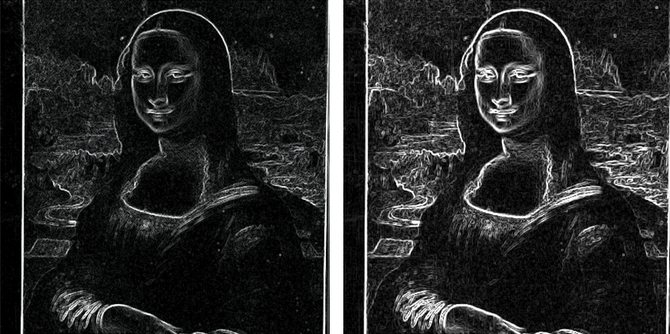
Filtro de Prewitt
Filtro que evidência as bordas de um objeto.
Roberts Prewitt
Notes:
https://scikit-learn.org/stable/

Slide 11

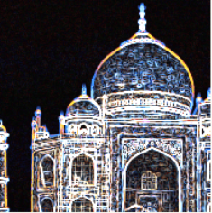
Filtro de Prewitt
Filtro que evidência as bordas de um objeto.
Notes:
https://scikit-learn.org/stable/

Slide 12
Obrigado!
Machine Learning
Prof. Dr. Diego Bruno

